Slide 1
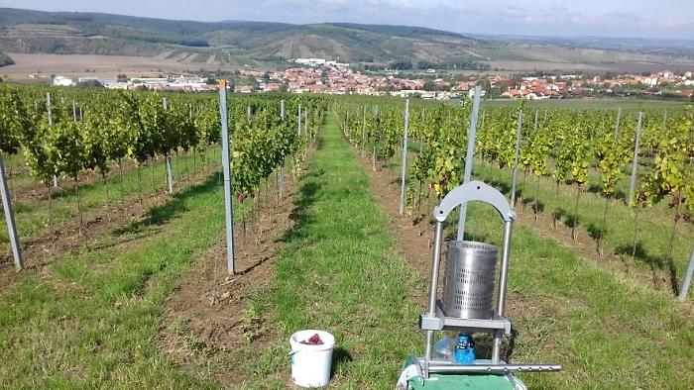
KOŠTOVÁNÍ VÁŽNĚ I NEVÁŽNĚ
ANEB
Piju já, piješ ty, pijeme my všeci….
senzorické hodnocení vín
hodnotící systémy
choroby a vady vín
… je více filozofie v láhvi vína, než ve všech starých knihách…

Slide 2
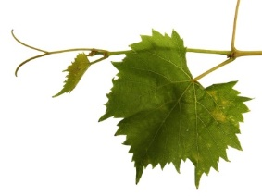
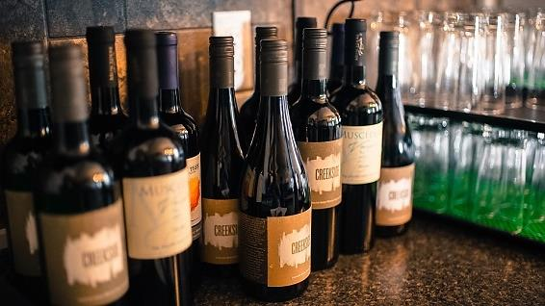
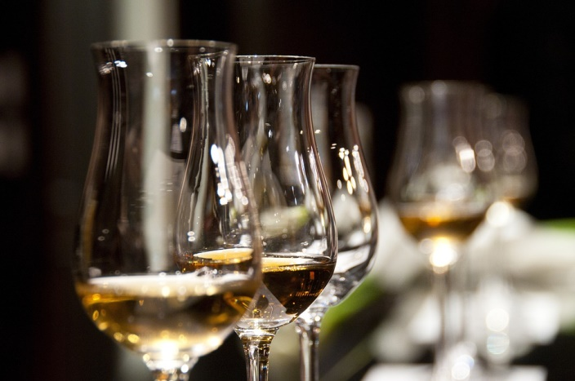
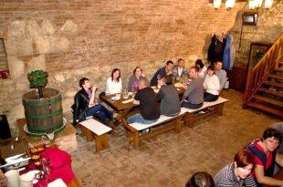
Zásady správného koštování
Úvodem
V posledních desetiletích významně vzrostl obchod s vínem a tím i povědomí o něm.
Dnes téměř každý Čech, kromě fotbalu a hokeje, rozumí vínu!

Slide 3
Zásady správného koštování
Senzorické hodnocení vína
senzorické hodnocení je činnost, při níž posuzujeme víno našimi smysly
je to nejstarší a nejpůvabnější způsob hodnocení jeho kvality
senzorické posouzení (ochutnávání) odhalí vyváženost vůní i chuti, případně upozorní na nedokonalosti v jeho kvalitě
v češtině lze umění ochutnávat shrnout do zkratky VACH (vzhled – aromatické vlastnosti – chuť) - COS
- vzhled (čirost, čistota, viskozita, jiskra – zářivost, perlivost)
- aroma (kvalita a intenzita, popis vůně, rozpoznání - vyjádření)
- chuť (obsah cukru, kyselin, alkoholu, tříslovin, vyzrálost, stáří,
dochuť

Slide 4
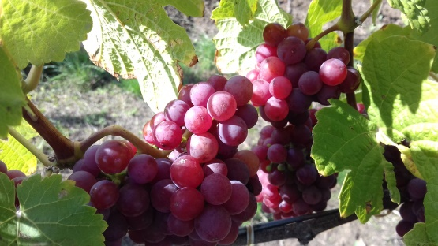
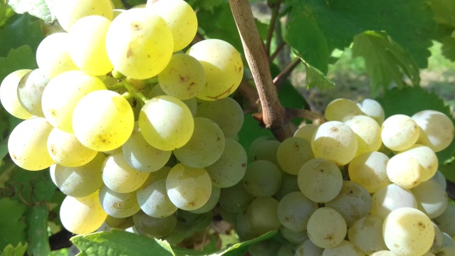
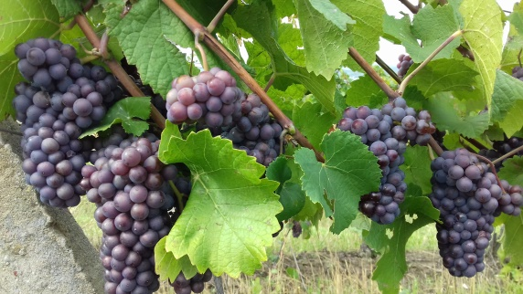
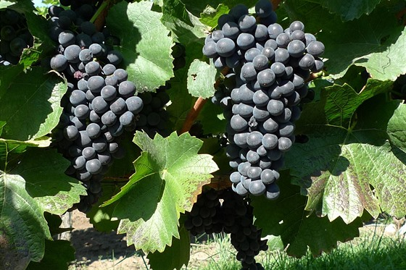
Zásady správného koštování
Senzorické hodnocení vína
Co tvoří vlastně révové víno?
těkavé látky – voda, alkoholy, těkavé kyseliny, buketní látky
netěkavé látky – cukry a necukerný extrakt tvořený spalitelným podílem (kyseliny, třísloviny, bílkoviny, pektiny, enzymy, vitamíny a barevné látky) a nespalitelným podílem (minerální látky)

Slide 5
Zásady správného koštování
Senzorické hodnocení vína
1. VZHLED VÍNA – vizuální aspekt
okem posuzujeme obraz, který víno vytváří
po nalití malého množství a zakroužení ve sklenici pozorujeme čirost, barvu, čistotu, viskozitu a perlení“
čirost – jiskrný vzhled či opalizující (starší vína)
barva – ovlivněna odrůdou, územím, produkcí, zralostí a výrobní technologií
    bílá vína – svěží nazelenalé odstíny mladých lehkých vín až po temně syté
    zlatavé zabarvení sladkých těžkých vín
    červená vína – od mladých uzavřených vín inkoustových barev přes rubínové
    a teplé granátové tony až po cihlově zralé tóny vín typu bordeaux
    viskozita – podle kresby na stěnách sklenice (slz) poznáme, zda jde o víno slabé
    nebo silnější
    mnoho slz – vysoký obsah glycerolu – plné viskózní víno

Slide 6
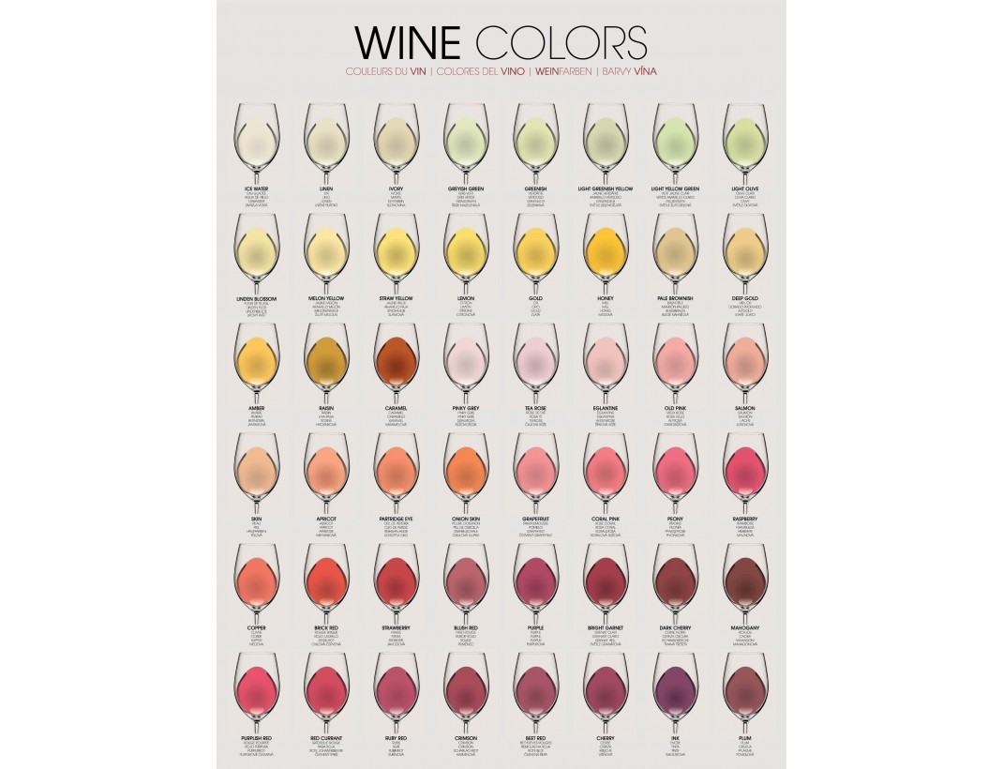
Zásady správného koštování
Senzorické hodnocení vína
Paleta vinných barev

Slide 7
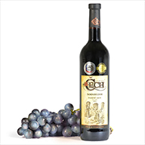
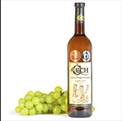
Zásady správného koštování
Senzorické hodnocení vína
2. AROMA VÍNA – čichový aspekt
čichová sliznice nosu obsahuje cca 5 milionů čichových buněk
čichový vjem vznikne po nasátí – vdechnutí aromatických látek
vůně (aroma vína) – důležitá vlastnost určující kvalitu vína
tisíce vůní- stovky umíme pojmenovat a spojit s určitým vínem
TŘI DRUHY AROMA
primární – pochází z hroznů (aromatické složky se nachází pod povrchem slupky) – správně vyzrálé hrozny
sekundární – vzniká při technologickém procesu, fermentací moštu (provázáno s primárním) – nejdůležitější – kvašení za vyšších teplot
terciální – tvoří se při dlouhodobém vyzrávání vína (biochemické reakce primárních a terciálních vůní) - buket

Slide 8
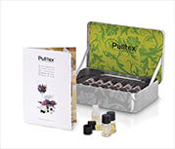
Zásady správného koštování
Senzorické hodnocení vína
Co cítíme ve vínech ??
květinové aroma (RR – lipový květ, TČ – plátky růží, Sg – kvetoucí bez, hluchavka)
kořeněné aroma (VZ – zelený pepř, Ch – anýz, lékořice, zázvor
kvasné aroma ( znak mladých vín – máslo, jogurt, kyselé mléko – vyprchá)
dřevěné aroma (zrání v dubových sudech – barrique, červená, mohutná vína)
ovocné aroma (RV, VZ, MM – citrusy, Sg – angrešt, josta, Ch – meruňka, broskev)
rostlinné aroma (travnatá vůně – nedozrálé hrozny, Sg - posekaná tráva)
pražené aroma (toast, tabák, káva, čokoláda – červená vína v sudech)
živočišné aroma (kůže, , pižmo, maso, kočičí moč – Sg)
chemické aroma (umělé vůně – nesmí převládat a vyčnívat – jód, síra, ředidlo..)
čichací kufřík
LE NEZ DU VIN

Slide 9
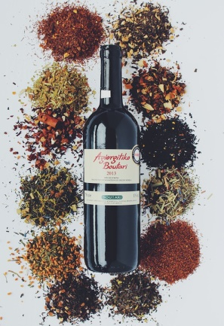
Zásady správného koštování
Senzorické hodnocení vína
3. CHUŤ VÍNA – chuťový aspekt
ve srovnání se stovkami vůní jsou chuťové zóny pouze čtyři
- sladká
- slaná
- hořká
- kyselá
při polknutí doušku vína mohou chuť a vůně mohou působit současně
v ústech kromě chuti pozorujeme také hmatový smysl (stahování jazyka, šimrání bublinek na patře, olejnatá viskozita na jazyku)
v chuti vína hodnotíme: intenzitu
čistotu
harmonii
perzistenci
do úst nabereme malý doušek, poválíme po celém jazyku a po polknutí hodnotíme celkový dojem vyvolaný komplexním působením jednotlivých látek včetně perzistence, kterou v ústech pociťujeme

Slide 10
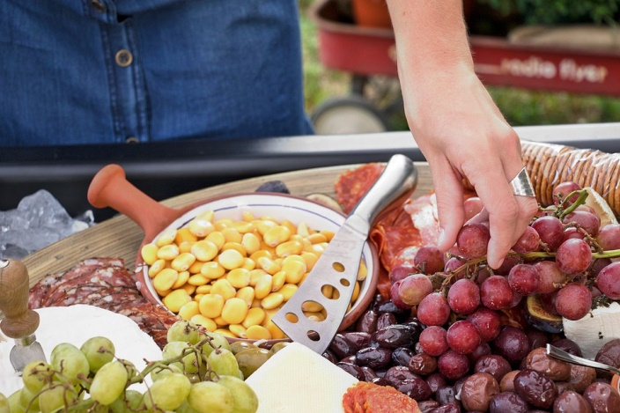
Zásady správného koštování
Senzorické hodnocení vína
Jaké faktory bereme do úvahy v souvislost s chutí vína??
kyselost – základní vlastnost bílých vín, souvisí s podnebím, polohou a odrůdou
ovocnost – dělá vína celistvá ve struktuře a v osobnosti charakteru (ovocné neznamená sladké!)
třísloviny – taniny – nezbytná součást červených vín, uvolňují se ze slupek modrých hroznů
alkohol – jeho obsah musí být v rovnováze s obsahem kyselin, ovocnosti, taninů a celkové struktury, aby byl vytvořen pocit zaoblenosti a harmonie

Slide 11
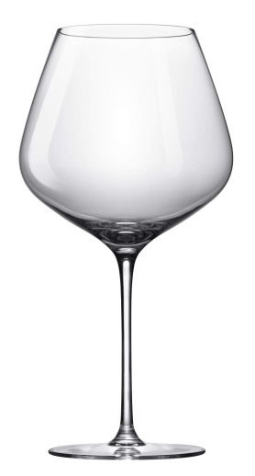
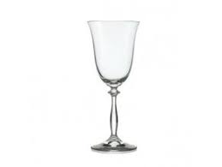
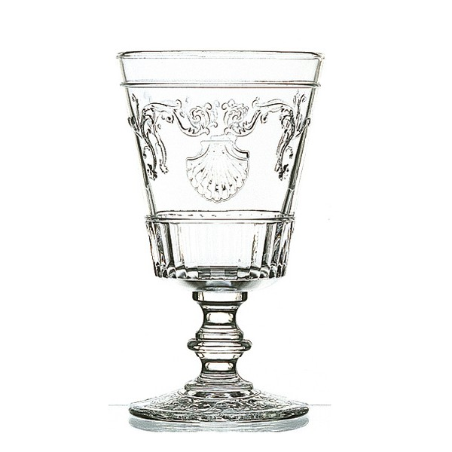
Zásady správného koštování
Senzorické hodnocení vína
SKLENICE
nezbytná pomůcka pro ochutnávání
musí být přiměřeně krásná, osobitá a zajímavá
tvar a velikost sklenice je důležitý aspekt pro zvýraznění charakteru vína

Slide 12

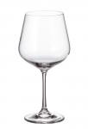
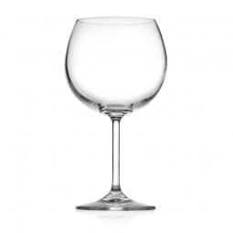
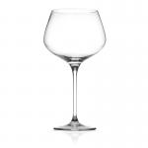
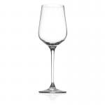

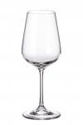
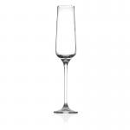
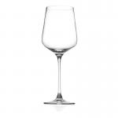
Zásady správného koštování
Senzorické hodnocení vína
šumivá vína – vysoká, úzká tkzv. „flétna“
bílá a růžová vína – mladá a lehká netřeba velký průměr – zvýraznění ovocitosti, čím plnější víno tím větší kalich
červená vína – vetší kalich než bílá, čím těžší víno, tím širší kalich (lépe se rozvine), kalich dosti vysoký, aby po napití nepřevážil vjem alkoholu
přírodně sladká vína – malý kalich s užším otvorem

Slide 13
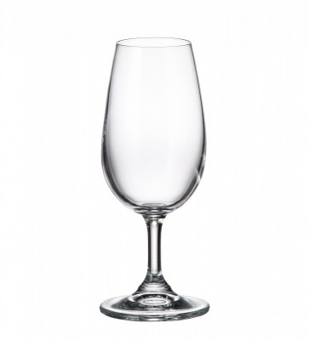
Zásady správného koštování
Senzorické hodnocení vína
NORMOVANÁ DEGUSTAČNÍ SKLENICE (dle OIV a ISO)
Tulipánovitý tvar na krátké nožce.
Tvar umožňuje lepší koncentraci vonných látek v místech ústí sklenice a tím čichový vjem.
Křišťálově čistá, bezbarvá.
Objem 200 ml, objem degustovaného vína 35 -60 ml.

Slide 14

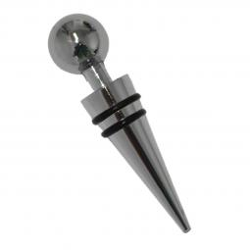
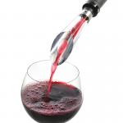
Zásady správného koštování
Senzorické hodnocení vína
Potřeby a podmínky degustování
správně temperované víno
vhodný prostor, bílý podklad – papír , ubrus
odpovídající degustační sklenice
neutralizační sousto
zdravý degustátor
vhodné množství vzorků podávaných ve správném pořadí
odstranění rušivých pachů – kouření, výrazné parfémy
nejíst kořeněná a aromatická jídla

Slide 15
Zásady správného koštování
Senzorické hodnocení vína
Temperování a odvětrávání vín
Při nízké teplotě se neuvolňuje dostatečné množství vonných látek, podporuje se vnímání kyselosti a svěžesti.
Při vyšší teplotě dochází k vyššímu těkání alkoholu, ke snižování viskozity, zesílení sladkých vjemů a snížení hořkosti.
Pokud možno otevřít láhev několik minut před degustací, případně se víno dekantuje.
druh vína | teplota před podáním (° C) | teplota po nalití (° C)
šumivá a sekty | 5 | 7 - 9
bílá suchá, mladá růžová, sladká | 7 | 9 - 11
mladá červená, lehká a ovocná | 8 | 10 - 12
velká silná bílá | 8 - 10 | 10 - 12
elegantní červená | 10 - 12 | 12 - 14
velká těžká červená | 12 - 13 | 14 - 15
červená s bohatým obsahem taninu | 15 - 17 | 18 - 20
stará likérová, portské, sherry… | 10 - 12 | 13 - 15

Slide 16
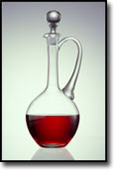
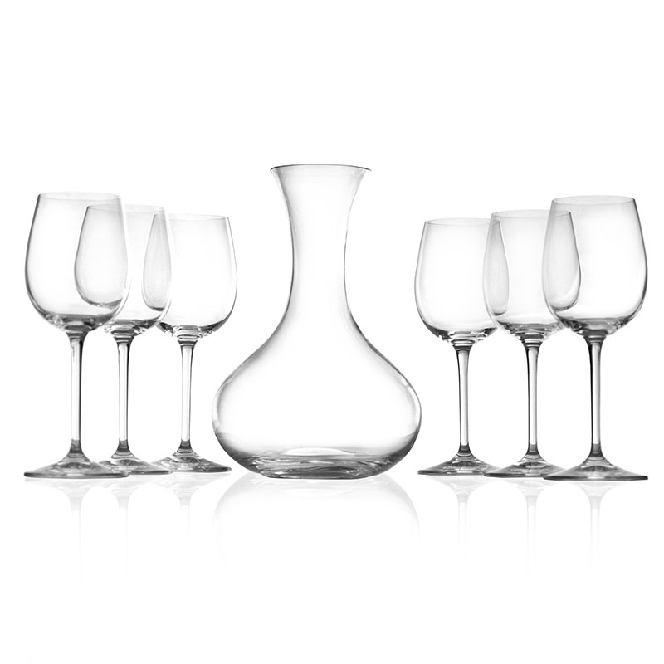
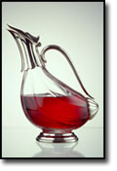
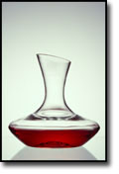
Zásady správného koštování
Senzorické hodnocení vína
Dekantace
u starších či méně filtrovaných vín – zbavení sedliny
u mladých vín – provzdušnění – otevření škály aromatických látek či zjemnění vína

Slide 17
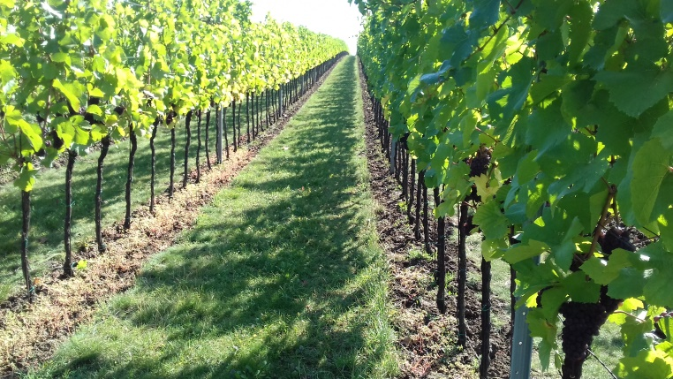
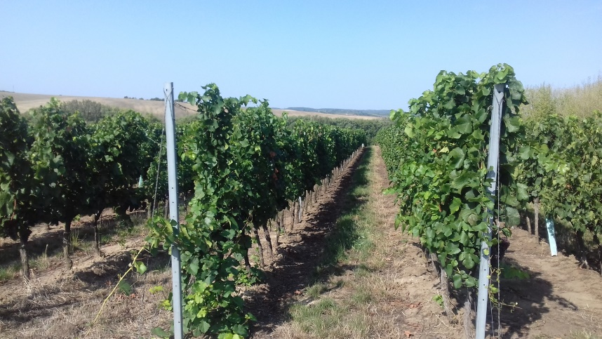
Zásady správného koštování
Senzorické hodnocení vína
Řazení vín při degustaci
suchá – polosuchá – polosladká – sladká
nearomatická – aromatická
jakostní – přívlastková
mladší ročníky – starší ročníky
bílá – růžová – červená
reduktivní – oxidativní - barrique
šumivá – tichá – fortifikovaná

Slide 18
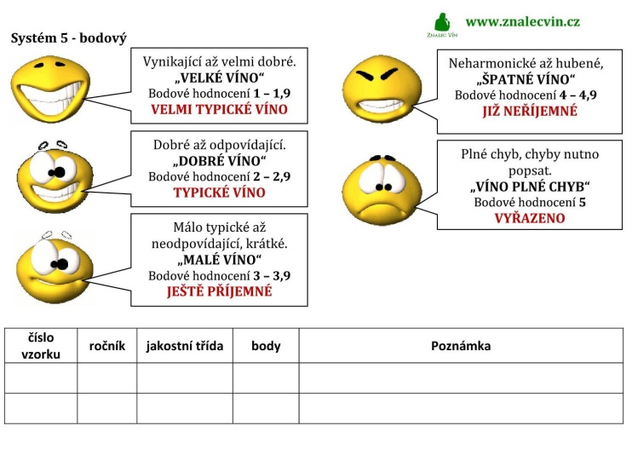
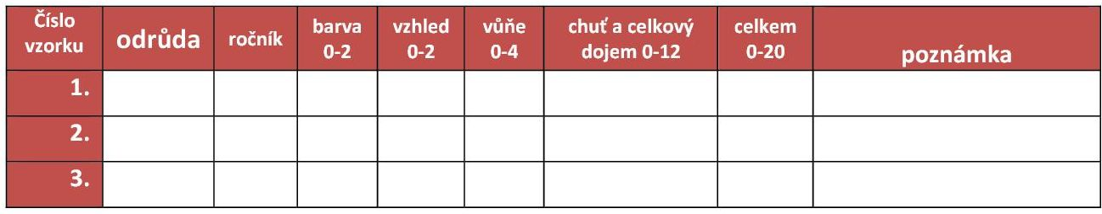
Zásady správného koštování
Hodnotící systémy
5 bodový
20 bodový Buxbaumův

Slide 19
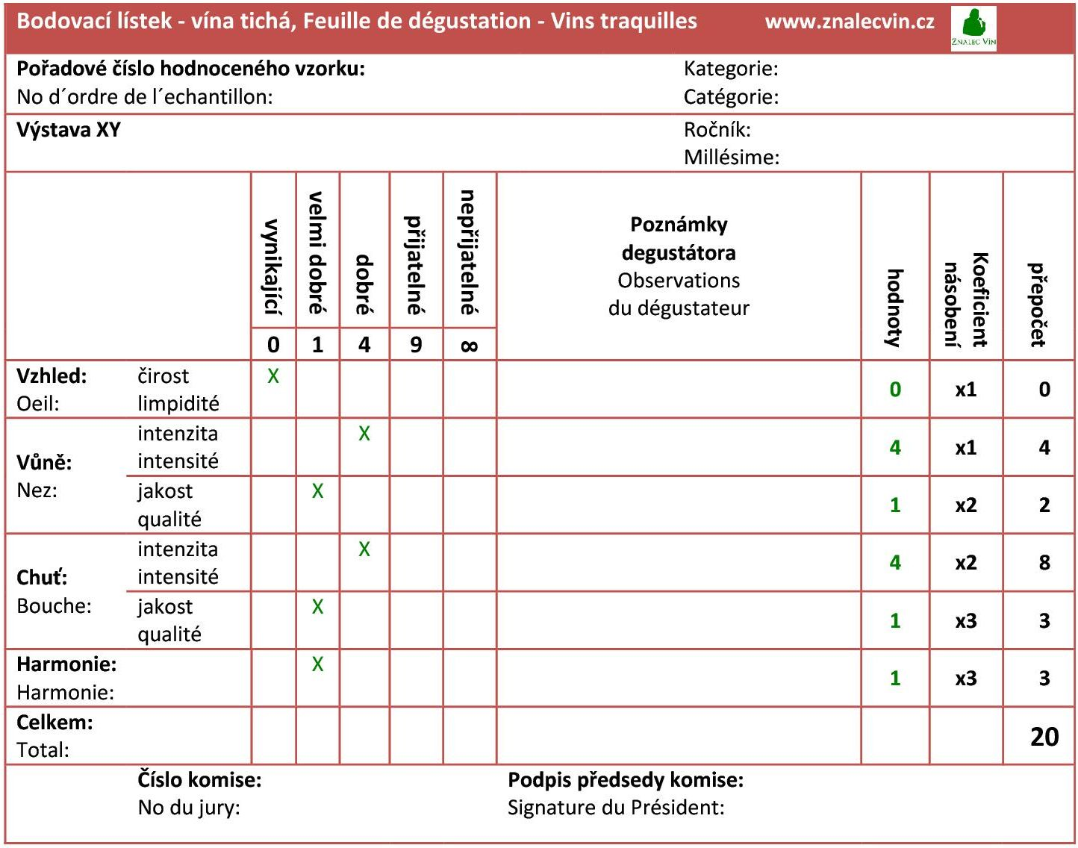
Zásady správného koštování
Hodnotící systémy
Vedelův penalizační

Slide 20
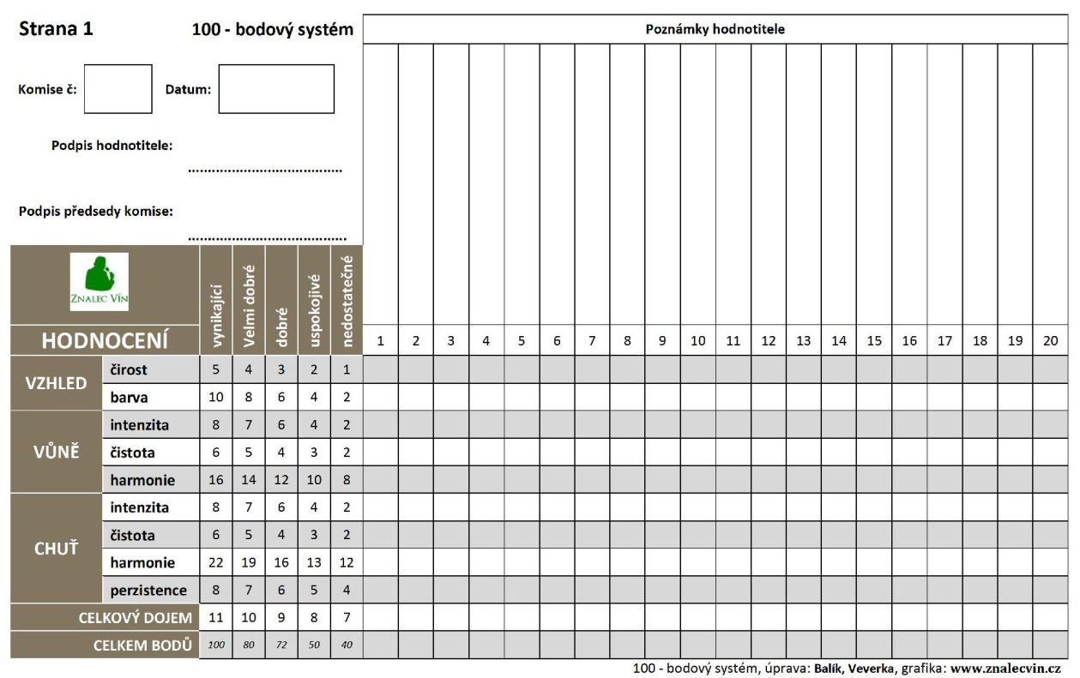
Zásady správného koštování
Hodnotící systémy
100 bodový

Slide 21
Zásady správného koštování
Choroby a vady vína
Křístovatění vína (birza)
způsobena kožotvornými kvasinkami, na povrchu při přístupu vzduchu bílá kožka, náchylná
vína s nižším alkoholem
Octovatění vína
vzniká činností octových btc. , na povrchu se tvoří tenká i tlustší vrstvička, u vín v nedolitých
nádobách, velký vliv má i teplota, poškozené hrozny
Nežádoucí mléčné a manitové kvašení
u vín s nízkým obsahem kyselin a tříslovin a vysokým obsahem cukru
Máslové kvašení
ve vínech s nízkým obsahem kyselin a alkoholu
Hořknutí vína
u červených vín ve druhém a třetím roce, mdlá chuť a vůně se mění až víno zhořkne,
současně se mění barva na špinavě hnědou
Zvrhávání vína
hlavně u červených vín s nízkým obsahem kyselin, tříslovin a barviv, projevuje se změnou
barvy z červené na hnědou a zakalením
Myšina vína
nepříjemná příchuť v zadní části jazyka, u vín s nízkým obsahem kyselin a dlouhou dobou
kvašení

Slide 22
Zásady správného koštování
Choroby a vady vína
Odchylky, vady a choroby při senzorickém hodnocení
znak | hodnocení | senzorický vjem
vzhled | plovoucí nečistoty | pevné částice a nečistoty
 | zakalené, opalizující | mlhavý až mléčný zákal, bez jiskry
 | sediment na dně láhve | usazenina na dně láhve
 | nahnědlý odstín | nahnědlý odstín způsobený oxidací
 | neodpovídající označení a jakosti | barva je jiná než je typické pro víno s deklarovanou jakostí

Slide 23
Zásady správného koštování
Choroby a vady vína
Odchylky, vady a choroby při senzorickém hodnocení
znak | hodnocení | senzorický vjem
vůně | cizí netypická pro víno z hroznů | po kovu, ropných produktech, filtračním materiálu
 | po nežádoucích těkavých látkách | štiplavá po octu, kyselině octové, acetonu
 | po nežádoucích biologických procesech | živočišné jogurtové, máselno- mléčné tóny, zkažená vejce, sirka
 | po myšině | po myších výkalech až vypečeném toastu
 | po oxidu siřičitém | štiplavá po kyselině siřičité
 | oxidativní | navětralé až jablečné tóny bez aroma, aldehydické tóny
 | po plísni | tóny plesnivého chleba, trouchnivého dřeva, sudu
 | po korku | po korku
 | po pelargonii | tóny po listech pelargonie, muškátu

Slide 24
Zásady správného koštování
Choroby a vady vína
Odchylky, vady a choroby při senzorickém hodnocení
znak | hodnocení | senzorický vjem
chuť | cizí netypická pro víno z hroznů | po kovu, ropných produktech, filtračním materiálu
 | po nežádoucích těkavých látkách | ostrá, štiplavá po octu, kyselině octové, acetonu
 | po nežádoucích biologických procesech | živočišné jogurtové, máselno-mléčné tóny, druhotná fermentace, sirka
 | po myšině | po myších výkalech až vypečeném toastu
 | po oxidu siřičitém | štiplavá po kyselině siřičité
 | oxidativní | navětralé, až jablečné tóny bez aroma, aldehydické tóny
 | po plísni | tóny plesnivého chleba, trouchnivého dřeva, sudu
 | po korku | po korku
 | po pelargonii | tóny po listech pelargonie, muškátu
 | prázdná | vodová dochuť bez extraktu

Slide 25
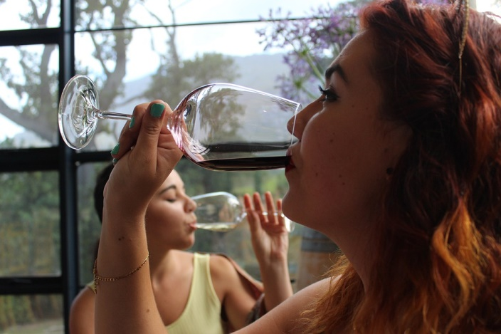
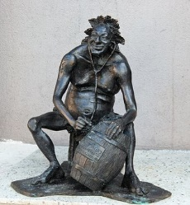
Zásady správného koštování
Závěrem
Pijte s chutí….. a s rozumem…..
… víno působí, že i moudrý zbloudí…

